Slide 1
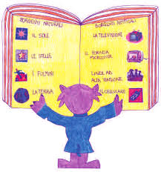
Scopriamo l’elettromagnetismo
Scienze, tecnologia, ed. civica
Classe 5 A Capoluogo
Docente Pulcrano Rosa

Slide 2
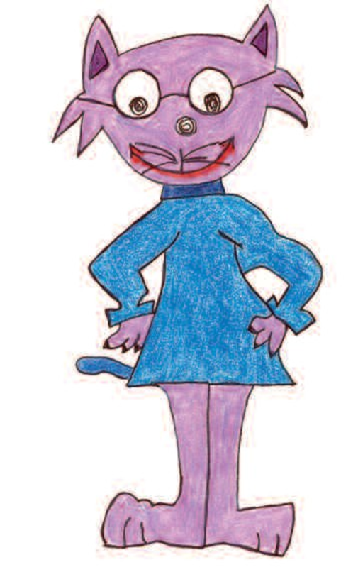
Ciao ragazzi!
Io sono Gattix un gatto molto curioso.
La mia voglia di conoscere sempre cose nuove, mi ha portato a sbirciare nei tanti libri dei miei proprietari e ho scoperto delle cose proprio interessanti!
Voglio raccontarvi di quel mondo misterioso che è presente attorno a noi ...non si vedono e non si sentono... sono i campi elettromagnetici!

Slide 3
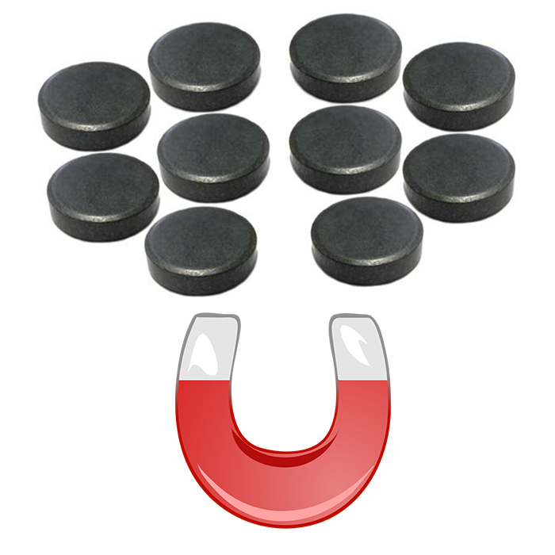
Sapete quegli oggetti simpatici con calamita che attacchiamo al frigorifero che, ogni tanto, ci cadono per terra e che non si attaccano al legno, ma solo al metallo purché sia formato, ad esempio, da ferro?
Sono le CALAMITE.
Come mai succede?
Sono formate da magnetite, una sostanza che riesce ad attrarre altri oggetti di metallo.

Slide 4
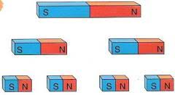
UN PO' DI STORIA
La magnetite era già nota nel VII secolo a.C.; il nome magnetite deriva da quello della città greca di Magnesia, in Asia Minore, dove si trovano giacimenti del minerale, e la sua capacità di attrarre altri metalli prende il nome di magnetismo.
Gli oggetti formati da magnetite si chiamano magneti.
I magneti hanno forme diverse, ma tutti hanno due estremità chiamate Poli, che sono sempre di segno opposto, per questo si parla di polo positivo e polo negativo.
Sapete cosa ho provato a fare?
Ho sospeso la calamita a un filo e ho notato che si orientava sempre dalla stessa parte.
Mi sono ripreso i miei libri e ho letto che anche la Terra si comporta come una grande calamita.

Slide 5
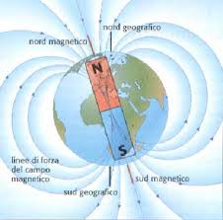
Anche la Terra è magnetica! Eh si, proprio così!
Il nostro pianeta è dotato di un cuore metallico che crea una forza magnetica, è per questo che si parla di campo magnetico terreste che ha due estremità, il Polo Nord e il Polo Sud.
La mia calamita si girava sempre dalla stessa parte perché si orientava seguendo il campo magnetico terrestre.

Slide 6
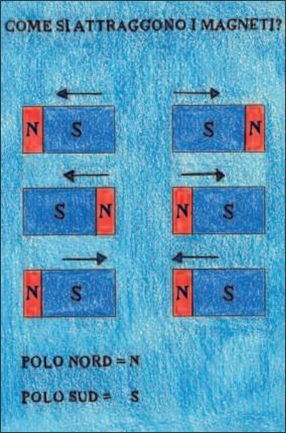
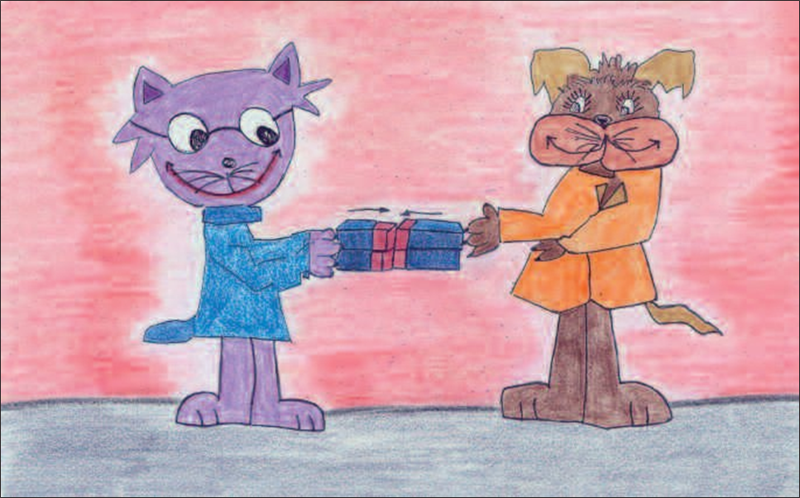
Come la Terra anche i magneti hanno un Polo Nord e un Polo opposto Sud.
Se avviciniamo il POLO NORD di un magnete al POLO SUD di un altro, ecco che si attraggono!
QUESTA è una FORZA “magnetica” che non si vede, ma esiste.
Questo fenomeno si chiama magnetismo.

Slide 7
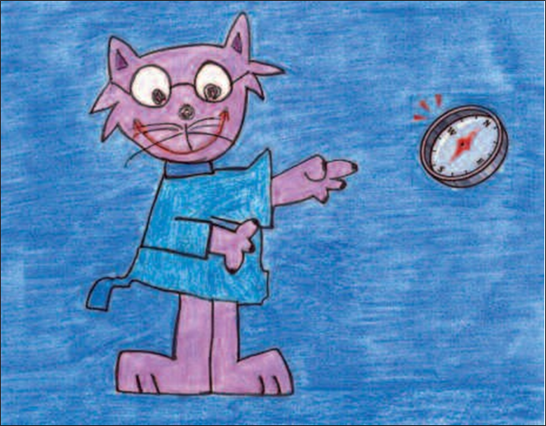
A questo punto mi è venuta in mente la bussola!
Avete mai osservato l'ago di una bussola? É magnetico..!
Che cos’è una bussola?
E' lo strumento utilizzato dagli esploratori, dai marinai e, più recentemente, dai piloti degli aerei per orientarsi. Serve per indicare il Nord. L'ago che indica il Nord, proprio per seguire il campo magnetico terrestre torna sempre in quella stessa posizione. Anche se cerchi di spostarlo, torna a indicare sempre lo stesso punto cardinale, sia di giorno che di notte con il bello e il cattivo tempo. Sembra una magia eppure è così!

Slide 8
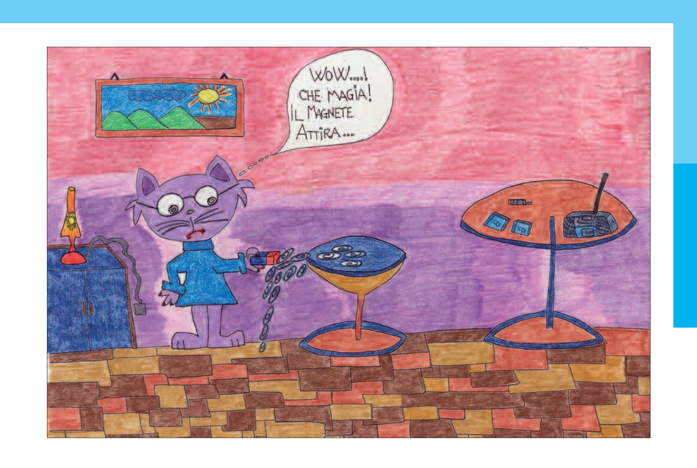
Sperimentiamo insieme…
Obiettivi
Verificare la presenza del magnetismo naturale e trasferire le proprietà magnetiche da un magnete naturale a un piccolo oggetto d'acciaio.
Materiale occorrente
Calamita, graffette di metallo.
Descrizione dell'esperimento
Porre una calamita vicino ad alcune graffette in metallo. Le graffette saranno attirate dalla calamita. Esse si attaccano alla calamita perché sono di acciaio, un materiale che contiene molto ferro. La maggior parte delle graffette rimane attaccata solo in corrispondenza delle estremità, le quali vengono detti Poli della calamita.
Questo perché la forza di attrazione della calamita è massima ai Poli. Le graffette possono diventare a loro volta magnetiche. Una graffetta può attirare a sè anche altre graffette.

Slide 9
Obiettivo
Verificare l'esistenza di ferro in alcuni oggetti.
Materiale occorrente
Lattine vuote per alimenti o bevande, una calamita, un cordoncino, una sedia di legno, nastro adesivo.
Descrizione dell'esperimento
Prendere una calamita, con l'aiuto di un cordoncino e del nastro adesivo fissarla all' estremità di una sedia. Recuperare alcune lattine vuote di prodotti diversi e farle scorrere sotto di essa. Scorrono tutte allo stesso modo?
Le lattine di alluminio che passano sotto la calamita non subiscono alcuna variazione nel percorso e nella velocità, mentre quelle di acciaio rallentano la marcia.
L'acciaio è infatti un materiale magnetico, perché contiene ferro, perciò viene attirato dalla calamita. Di conseguenza le lattine vengono frenate quasi fino a fermarsi.
I centri di smaltimento dei rifiuti utilizzano più o meno un sistema simile per smistare le lattine che, poste su un nastro trasportatore, vengono fatte passare sotto dei magneti.

Slide 10
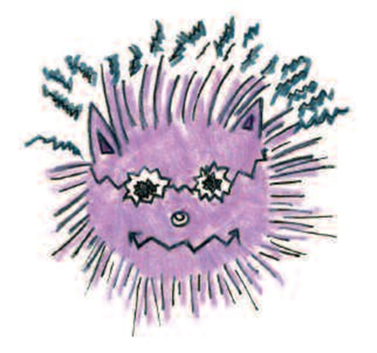
Mi sono ricordato di un simpatico esperimento che avevo visto sui libri: una penna di plastica che, strofinata con un panno di lana, attirava pezzetti di carta.
Che fosse magnetismo?
Impossibile, perché non c'erano oggetti di metallo!
Ho letto sui libri e ho scoperto che si tratta di elettricità.
Ma non è quella che scorre nei fili metallici, che mette in funzione tutti gli apparecchi elettrici.
E’ un altro tipo di elettricità, l'elettricità chiamata statica. Tutte le cose sono costituite da particelle (atomi) formate da cariche positive e negative, lo strofinamento non ha fatto altro che separare i due tipi di cariche. Il panno ha ceduto alla penna le cariche negative, questa si è caricata negativamente e ha potuto attrarre i pezzetti di carta.
Si è così formato un campo elettrico.
Adesso ho capito perché a volte, quando mi tolgo il maglione, i miei peli sono elettrizzati e mi sento tutto spettinato.

Slide 11
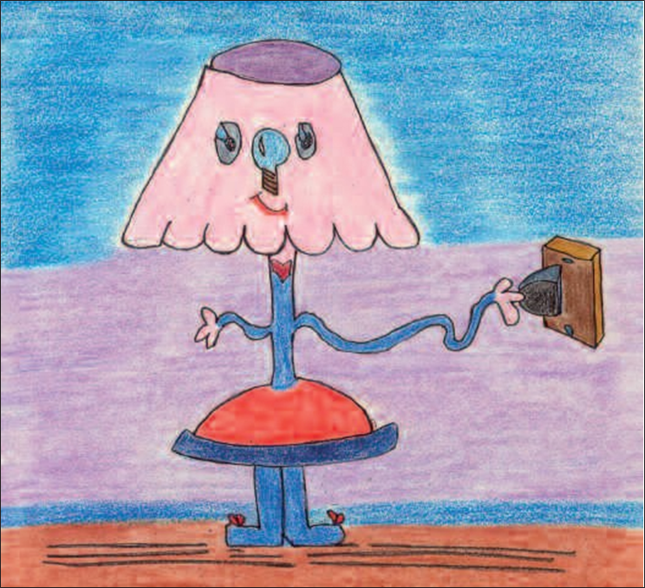
Un campo elettrico non si può né toccare né vedere, ma è sempre presente attorno ai fili e nei dintorni di tutti gli apparecchi elettrici anche se spenti ma con la spina inserita.
Il campo elettrico si indebolisce nell'attraversare i muri delle case, delle fabbriche, dei diversi edifici e fitti filari di alberi.

Slide 12
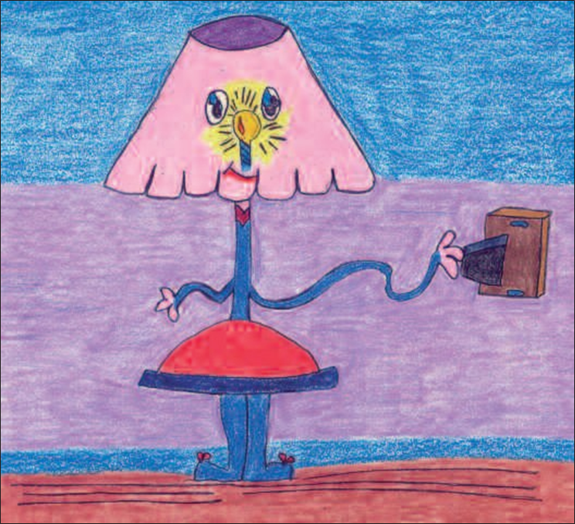
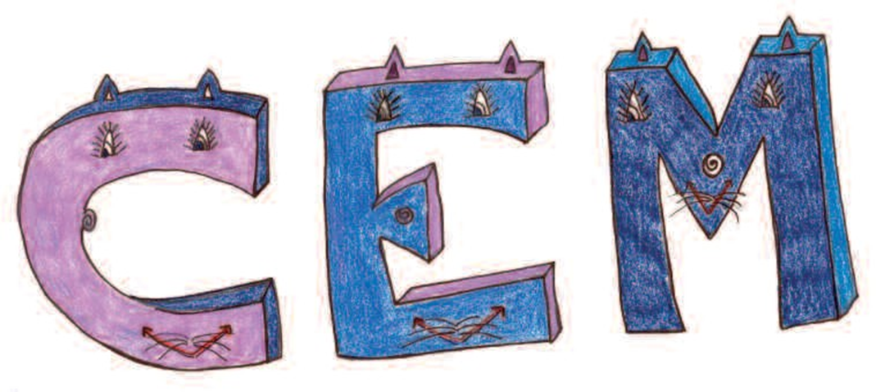
A - La spina della lampada è inserita, ma l'interruttore è spento: il campo elettrico è presente intorno alla lampada fino alla presa di corrente.
Sempre leggendo sui libri ho appreso che intorno ai fili dove passa la corrente e attorno agli elettrodotti si genera quindi sia un campo elettrico, che un campo magnetico.
Ha origine così un CAMPO ELETTROMAGNETICO.
B - L'interruttore della lampada è acceso: il passaggio di corrente necessaria all'accensione della lampadina genera il campo magnetico.

Slide 13
LE SORGENTI IN CASA
Gli elettrodomestici
Noi utilizziamo tutti i giorni apparecchi elettrici: l’asciugacapelli, il televisore, la radio, il forno elettrico, il forno microonde, il telefonino, il computer. Quindi in quasi tutte le abitazioni esistono elettrodomestici che emettono campi elettromagnetici.
Tutti questi comfort possono però aumentare il campo elettromagnetico nelle nostre case.
Il campo elettromagnetico prodotto dagli elettrodomestici varia a seconda della potenza del loro motore, della richiesta di energia e delle condizioni di funzionamento.

Slide 14
ASCIUGACAPELLI
LAVATRICE
TOSTAPANE
FORNO ELETTRICO
FORNO A MICROONDE
LAVASTOVIGLIE

Slide 15
Nell'ambiente domestico che dobbiamo fare ragazzi? Io dico che:
E' importante NON tenere accesi in camera da letto o altri ambienti domestici troppi apparecchi elettrici: base per telefono, cellulare, radio, televisione.
EVITARE L'USO prolungato di apparecchi elettrici (asciugacapelli, computer, radio, televisore..)
IMPARARE ad usare le apparecchiature elettriche in generale alla massima distanza utile e non lasciarle accese inutilmente (forno, tostapane, lavastoviglie, lavatrice, computer, televisore).
Non rimanere per troppo tempo davanti al televisore e mantenersi ad almeno 2 metri di distanza dall'apparecchio.
Tenere il più possibile distante dal cuscino la radiosveglia o usarne una a pile.
Non lasciare acceso il cellulare durante le ore di riposo accanto a sé o sopra il proprio comodino.
Utilizzare l'asciugacapelli alla maggior distanza possibile, 20-30 cm dal capo.
Non sostare in cucina in prossimità del forno a microonde acceso.

Slide 16
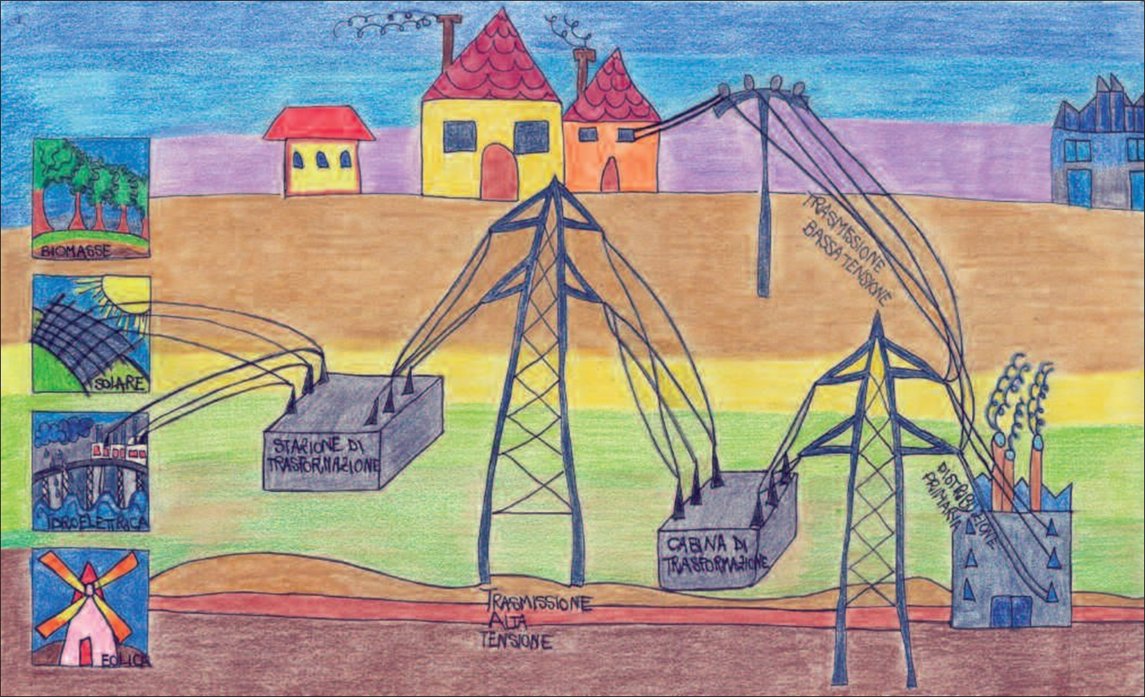
Ci sono campi elettromagnetici derivati da attività e impianti che l’uomo, con il suo sviluppo scientifico, ha introdotto nell’ambiente.
Vi spiegherò adesso quali sono le principali fonti che producono campi elettromagnetici.
LE SORGENTI “FUORI CASA”
Ci sono alcuni campi elettromagnetici prodotti da sorgenti fuori casa, per esempio gli elettrodotti, i ripetitori radiotelevisivi e i radar.
Sai che cosa s'intende per elettrodotto?
Gli elettrodotti sono l'insieme delle linee elettriche, fili metallici e tralicci per il trasporto dell'energia elettrica dalle centrali di produzione alle case, scuole, industrie.
Essi costituiscono gli elementi fondamentali del sistema elettrico realizzato per il trasporto e la distribuzione di energia.
Questi elettrodotti producono campi elettromagnetici che sono definiti a “bassa frequenza”.

Slide 17
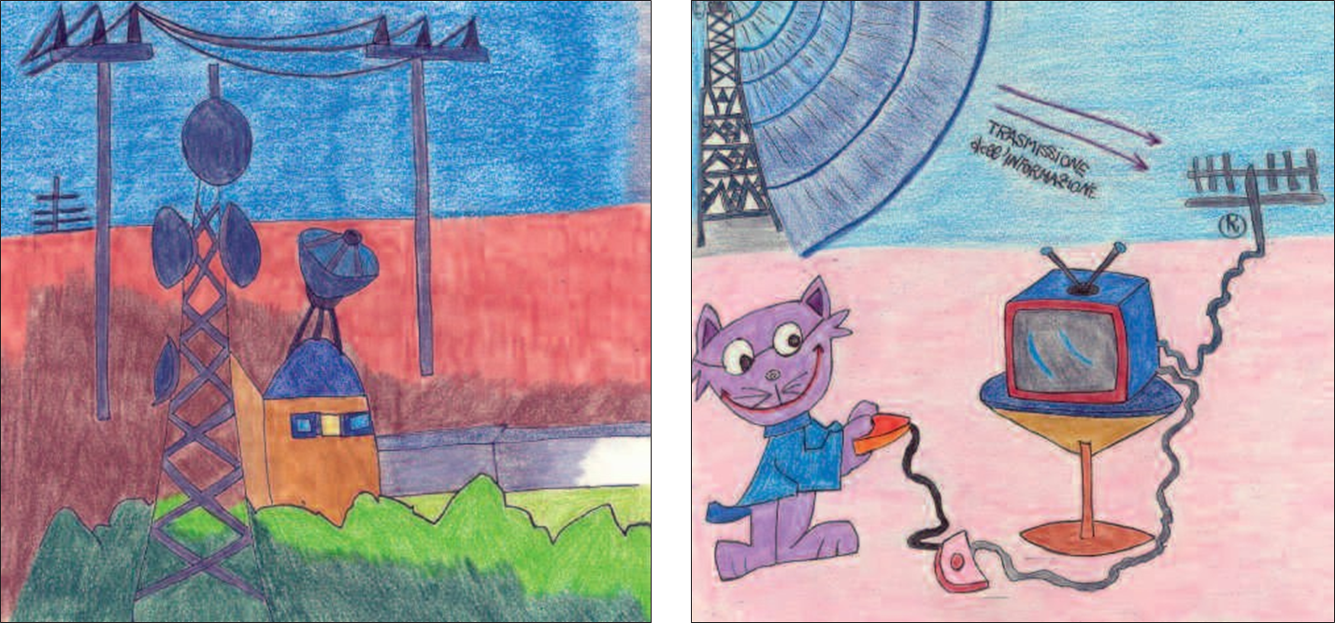
Altre sorgenti di campi elettromagnetici nell'ambiente esterno sono: ripetitori radio televisivi o per i telefoni cellulari.
Sono costituiti da un sistema di antenne che trasportano i suoni, le voci, le immagini video, permettendoci di sentire voci e quindi canzoni alla radio, o di sentire qualcuno che parla al cellulare, o di vedere le immagini nel televisore o nel telefonino.
Questi campi elettromagnetici sono definiti ad “alta frequenza”.

Slide 18
SICUREZZA ALL'ARIA APERTA
Elettrodotti, ripetitori radiotelevisivi o per telefoni cellulari aumentano il campo elettromagnetico già presente. Si è dato addirittura un nome a questo fenomeno: si parla di elettrosmog o inquinamento elettromagnetico.
I telefoni cellulari
I cellulari sono molto utilizzati anche da voi bambini e il telefono cellulare, funzionando come una piccola ricetrasmittente, riceve e trasmette radiazione elettromagnetica tramite l'antenna.
Anche se i telefoni cellulari trasmettono molta meno potenza rispetto alle stazioni radio, bisogna prestare attenzione all'utilizzo. Il cellulare potrebbe scaldare la parte del corpo con la quale viene in contatto, causando un aumento della temperatura. Questo provoca effetti termici che potrebbero rivelarsi nocivi.

Slide 19
NON DIMENTICARE MAI CHE è DAVVERO IMPORTANTE…
Fare colloqui brevi al cellulare.
Utilizzare l'auricolare il più possibile.
Alternare l'orecchio durante la conversazione per evitare un suo riscaldamento.
Utilizzare il telefonino in luoghi aperti.
Non tenere il cellulare vicino a sé acceso durante le ore di riposo.
Rispettare il divieto di utilizzo in certi ambienti.
Non tenere acceso il cellulare negli ospedali e sugli aerei perché le onde interferiscono con il funzionamento delle apparecchiature.
È buona norma inoltre tenere bassa la suoneria e parlare a bassa voce quando siamo in presenza di altre persone per non disturbare.

Slide 20
RICORDA CHE:
Esiste un fondo naturale di elettromagnetismo dovuto al Sole, alle stelle, ai temporali.
Il campo elettrico è prodotto dalle cariche elettriche nella linea elettrica anche con l’apparecchio spento.
Il campo magnetico è prodotto dalla presenza di cariche elettriche in movimento (correnti) o di magneti.
Il campo elettrico è facilmente schermabile da alberi, case e altri edifici in muratura, da oggetti quali il legno e il metallo.
Il campo magnetico non è facilmente schermabile e risulta invariabile fuori o dentro gli edifici o fuori o dentro l'acqua.
L'umanità è immersa in un fondo elettromagnetico naturale prodotto dal Sole, dalle stelle, dai temporali.
A questo si aggiungono le onde elettromagnetiche emanate da:
sorgenti fuori casa come gli elettrodotti, le antenne radiotelevisive e le antenne per la telefonia o gli apparati per uso industriale e degli ospedali;
sorgenti in casa come gli elettrodomestici, i computer e gli utensili da lavoro elettrici.

Slide 21
TEST FINALE
E’ bene spegnere sempre gli elettrodomestici che non usi. V F
E’ bene tenere lontani la radiosveglia, la radio o il telefono cellulare dal proprio comodino quando si dorme. V F
E’ bene sostare vicino al forno microonde in funzione e osservarlo. V F
Il cellulare va usato in caso di necessità: con gli amici, è meglio giocare all’aria aperta, parlarsi e vedersi direttamente.
V F
E' buona norma guardare la televisione ad almeno 2 m di distanza. V F
Quando si parla con il cellulare è buona norma spostare il telefono da un orecchio all'altro durante la conversazione.
V F
E’ bene tenere acceso il telefono cellulare in ospedale e sugli aerei. V F
E’ bene passare molte ore davanti al computer. V F
Bisogna parlare ad alta voce al cellulare. V F
Bisogna tenere la suoneria molto alta in luoghi pubblici. V F

